Slide 1
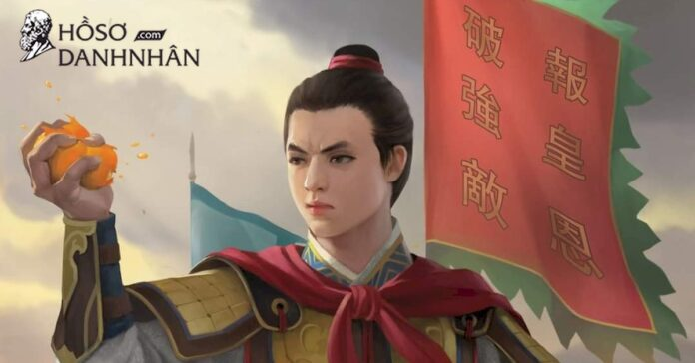

H1. Hãy nêu tên nhân vật lịch sử trên ?
H2. Hãy kể một câu chuyện liên quan đến nhân vật lịch sử đó mà em biết?

Slide 2
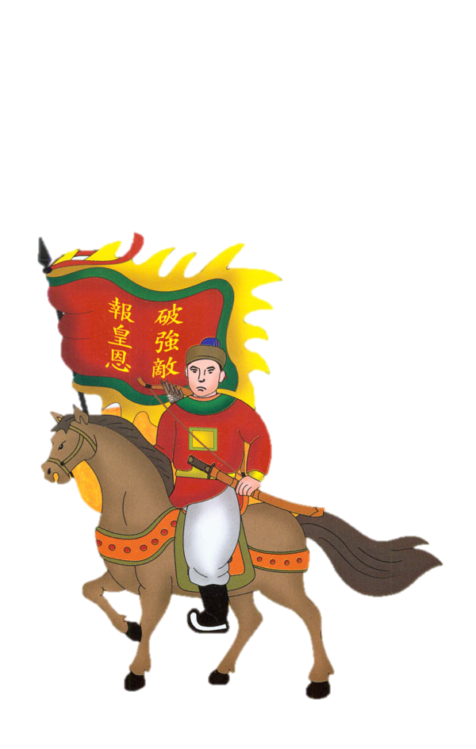



Hoài Văn Hầu Trần Quốc Toản (1267-1285) là một nhân vật lịch sử, sống ở thời kỳ trị vì của vua Trần Nhân Tông. Ông đã có công tham gia kháng chiến chống quân Nguyên lần thứ hai.

Slide 3
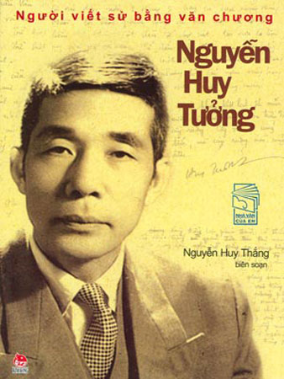
1. Tác giả
Nguyễn Huy Tưởng (1912 – 1960)
- Quê quán: Hà Nội
- Ông có thiên hướng khai thác đề tài lịch sử, có đóng góp nổi bật ở hai thể loại: tiểu thuyết và kịch
- Một số tác phẩm tiêu biểu: Đêm hội Long Trì (1942), Vũ Như Tô (1943), An Tư (1944), Bắc Sơn (1946), Lá cờ thêu sáu chữ vàng (1960), Sống mãi với thủ đô (1961),…

Slide 4
2. Tác phẩm
Tác phẩm
Thể loại
PTBĐ
Ngôi kể
Bố cục (Nội dung của từng phần).

Slide 5
Thể loại | Truyện lịch sử (SGK-9).
PTBĐ | Tự sự.
Ngôi kể | ngôi thứ ba.

Slide 6
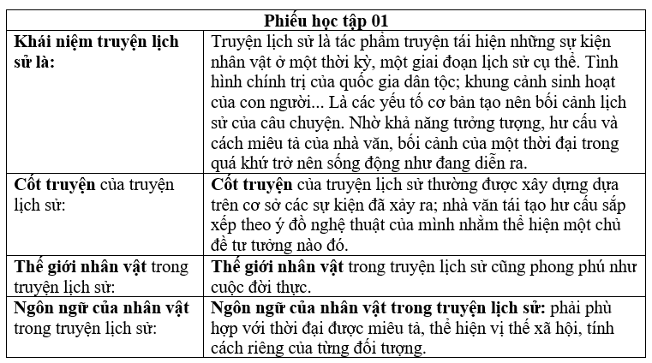
Thể loại truyện lịch sử

Slide 7
Bố cục 3 phần: Phần 1: Từ đầu đến “nhưng lại e phạm thượng”: Hoài Văn xin xuống bến họp bàn việc nước nhưng không được chấp thuận. Phần 2: Tiếp đến “thưởng cho em ta một quả”: Hoài Văn xông xuống bến Bình Than xin đánh. Phần 3: Còn lại: Tâm trạng của Hoài Văn

Slide 8
Phiếu học tập 1 Nhóm:...............
Nhân vật Trần Quốc Toản
Xuất thân
Suy nghĩ
Tâm trạng
Hành động
Lời nói
Tính cách
Nghệ thuật
Nhận xét chung về nhân vật

Slide 9
Tại bến Bình Than, Vua Trần và các vương hầu họp bàn kế sách đối phó với quân xâm lược. Vì chưa đủ tuổi không được dự họp, Trần Quốc Toản cảm thấy nhục nhã chỉ muốn gặp Vua để bày tỏ chủ kiến của mình là không chấp nhận hòa hoãn. Do nóng lòng muốn gặp Vua, Trần Quốc Toản định vượt qua hàng rào quân cấm vệ để đến nơi Vua họp bàn, bị ngăn cản đã xảy ra xung đột. Khi được gặp Vua, Trần Quốc Toản nói to câu xin đánh, Vua Trần biết nỗi lòng vì nước của chàng trai đã không trách phạt con ban thưởng một quả cam. Trần Quốc Toản quyết định trở về quê chiêu mộ binh mã, thao luyện võ nghệ đề xuất quân đánh giặc. Khi chàng xòe tay ra, quả cam đã bị bóp nát tự bao giờ.

Slide 10
Phiếu học tập 2 Nhóm:...............
Nhân vật Trần Quốc Toản
Xuất thân | Chàng thiếu niên trẻ tuổi thuộc dòng dõi nhà Trần, cháu ruột của Chiêu Thành Vương.
Suy nghĩ | Về bản thân: Cha ta mất sớm nên ta phải đứng rìa nhịn nhục thế này; Về tình hình thế giặc: Dã tâm của quân giặc mượn đường để cướp lấy nước Nam...
Tâm trạng | Quên không ăn uống; đói cồn cào, mắt hoa lên... buồn bã... không chịu được nữa; muốn hét to...

Slide 11
HSHĐCN (5p) theo dõi phần 2 của VB và hoàn thành PHT sau:
TQT trong từng bối cảnh | Nhận xét
1. Khi đứng trên bến Bình Than: - Hành động: - Suy nghĩ:
2. Khi bị quân Thánh Dực ngăn xuống bến: - Lời nói: - Hành động:
3. Khi nói chuyện với Chiêu Thành Vương: - Hành động: - Lời nói:
4. Khi nói chuyện với vua Thiệu Bảo: - Hành động: - Lời nói:

Slide 12
HSHĐCN (5p) theo dõi phần 2 của VB và hoàn thành PHT sau:
Trần Quốc Toản trong từng bối cảnh | Nhận xét
1. Khi đứng trên bến Bình Than: - Hành động: - Suy nghĩ:
2. Khi bị quân Thánh Dực ngăn xuống bến: - Lời nói: - Hành động:
“đứng thẫn thờ”, “mắt giương to đến rách”, “rong ngựa tìm vua quên ăn uống”, “muốn xô mấy người lính”, “muốn thét ”
Không phục, bất lực, sốt ruột, lo lắng
“sẽ quỳ trước mặt xin quan gia cho đánh”, “chỉ có việc đánh việc gì phải bàn lại”, “đến quan gia còn hỏi kế, sao ta là người gần gũi quan gia chẳng hỏi một lời”
đe dọa, cương quyết “không buông ra, ta chém”.
dũng cảm, cương quyết, kiên định, một mực muốn yết kiến vua.
“tuốt gươm”, “trừng mắt”, “mặt đỏ bừng”, “vung gươm múa tít”, “giằng co với đám quân lính”

Slide 13
HSHĐCN (5p) theo dõi phần 2 của VB và hoàn thành PHT sau:
Trần Quốc Toản trong từng bối cảnh | Nhận xét về tính cách
1. Khi đứng trên bến Bình Than:
2. Khi bị quân Thánh Dực ngăn xuống bến:
3. Khi nói chuyện với Chiêu Thành Vương: - Hành động: - Lời nói:
4. Khi nói chuyện với vua Thiệu Bảo: - Hành động: - Lời nói:
Mạnh mẽ, cương quyết, dứt khoát, lập trường rõ ràng
“cúi đầu thưa”, “đứng phắt dậy”, “mắt long lên”
gấp gáp
tức giận nhưng vẫn giữ được khuôn phép khi yết kiến vua
chạy xồng xộc, quỳ xuống tâu vua, tiếng nói như thét, đỡ lấy quả cam, tạ ơn vua,…
“Xin quan gia cho đánh, cho giặc mượn đường là mất nước.”

Slide 14
Phiếu học tập 2 Nhóm:...............
Nhân vật Trần Quốc Toản
Tính cách | Cương trực, thẳng thắn, dũng cảm, nhanh trí.
Nghệ thuật | Nghệ thuật độc thoại, đối thoại, ngôn ngữ mang đậm chất lịch sử, làm nổi bật tính cách, hình tượng nhân vật Trần Quốc Toản.
Nhận xét | Trần Quốc Toản với khát khao cống hiến, đánh giặc, một lòng yêu nước nồng nàn cháy bỏng. Biết răng phạm thượng sẽ gánh tội chết nhưng vẫn rất dũng cảm bày tỏ ước muốn đánh giặc của mình. Hình tượng Trần Quốc Toản được tái hiện sinh động, vừa gần gũi lại vừa cao thượng.

Slide 15
b. Nhân vật vua Thiệu Bảo
Hãy trình bày hiểu biết về nhân vật lịch sử Vua Thiệu Bảo?
Phân tích diễn biến tâm lí và thái độ, lời nói, hành động của vua Thiệu Bảo đối với Hoài Văn trong văn bản?
Nhân xét về nhân vật vua Thiệu Bảo?

Slide 16
Vua Thiệu Bảo (vua Trần Nhân Tông): Đức vua Trần Nhân Tông, tên húy là Trần Khâm, sinh năm Mậu Ngọ - 1258 vào ngày 11 tháng 11 âm lịch. Ngài là con trưởng của Đức Vua Trần Thánh Tông và Hoàng Thái hậu Nguyên Thánh Thiên Cảm. Sử sách ghi lại rằng khi Ngài mới sinh ra đã có dung mạo của bậc thánh nhân, thể chất hoàn hảo, thần khí tươi sáng, sắc thái như vàng ròng, nên được vua cha đặt cho tên hiệu là Phật Kim.
Khi giặc Nguyên - Mông xâm chiếm Đại Việt, năm 1282, Ngài chủ trì hội nghị Bình Than để lấy ý kiến của toàn quân, toàn dân Đại Việt đoàn kết chống giặc ngoại xâm. Sau đó, Ngài đã trực tiếp lãnh đạo quân dân Đại Việt hai lần chiến thắng giặc Nguyên - Mông vào các năm 1285 và 1288.

Slide 17
- Vua Thiệu Bảo và nhiều vị vương hầu ra ngoài mui, ngắm cảnh sông nước; Thiệu Bảo ôn tồn nói:
- Hoài Văn Hầu làm trái phép nước, tội ấy đáng lẽ không dung. Nhưng Hoài Văn còn trẻ, tình cũng đáng thương, lại biết lo cho vua, cho nước, chí ấy đáng trọng.
Vua truyền cho hai chú cháu đứng dậy, và nói tiếp:
- Việc nước đã có người lớn lo. Hoài Văn Hầu nên về quê để phu nhân có người sớm hôm trông cậy. Đế vương lấy hiếu trị thiên hạ, em ta không nên sao nhãng phận làm con.
Vừa lúc ấy, một người nội thị bưng một mâm cỗ đi qua. Thiệu Bảo cầm lấy một quả
cam sành chín mọng trên mâm, bảo một nội thị đưa xuống cho Hoài Văn. Vua nói:
- Tất cả các vương hầu đến đây đều có phần cam. Chẳng có lẽ Hoài Văn lại không được hưởng. Vậy thưởng cho em ta một quả.

Slide 18
-> Vua Thiệu Bảo là vị vua ôn tồn, thấu hiểu, thông minh sáng suốt, biết nhìn người, biết trân trọng những tấm lòng của người trẻ giành cho đất nước.

Slide 19
III. Tổng kết
Nghệ thuật
- Giọng văn hào hùng, thể hiện tính trang nghiêm của lịch sử.
- Ngôn ngữ giản dị, giàu chất biểu cảm, phù hợp với không khí lịch sử và nhân vật lịch sử.
- Nghệ thuật xây dựng nhân vật ấn tượng qua suy nghĩ, hành động, tính cách, lời nói,…
- Kết hợp tự sự với yếu tố miêu tả và biểu cảm.
2. Nội dung
- Ca ngợi tấm lòng yêu nước của người thiếu niên trẻ tuổi Trần Quốc Toản
- Ca ngợi khí thế hào hùng của nhà Trần và cha ông ta thời kháng chiến chống quân Nguyên - Mông

Slide 20

BT VIẾT KẾT NỐI VỚI ĐỌC (trang 15 sgk Ngữ văn 8 Tập 1)
Viết đoạn văn (khoảng 7 – 9 câu) phân tích chi tiết Trần Quốc Toản bóp nát quả cam.
Mở đoạn | Giới thiệu chi tiết hấp dẫn nhất trong trích đoạn của “Lá cờ thêu sáu chữ vàng” (Nguyễn Huy Tưởng) chính là chi tiết Trần Quốc Toản bóp nát quả cam.
Thân đoạn | Thuật lại diễn biến chi tiết (ngắn gọn). Nêu ý nghĩa của chi tiết.
Kết đoạn | Đánh giá nhân vật qua chi tiết đó.

Slide 21
Đoạn văn tham khảo
Được đọc cuốn Lá cờ thiêu sáu chữ vàng cũng đã lâu rồi, nhưng trong tâm trí em như đang phấp phới lá cờ trận đỏ chói của người thiếu niên mười sáu tuổi đánh quân Nguyên tự thuở nào. Nguyễn Huy Tưởng đã làm sống dậy thật đẹp cả một trang anh hùng trong một triều đại anh hùng, in đậm trong em hình ảnh người thiếu niên anh hùng Trần Quốc Toản bóp nát quả cam. Lúc này đây, tâm trạng của Hoài Văn Hầu vừa tức vừa hờn vừa tủi, bởi tuy được ban cam quý nhưng việc nước vẫn không được bàn. Nhưng uất nhất là đám quân Thánh Dực cũng khúc khích cười chế nhạo. Từ đó, người thiếu niên anh hùng nhen nhóm những hy vọng đầu tiên cho chiêu binh mãi mã đánh bại quân giặc. Điều đó cho em thấy không chỉ gan to, chí quyết của một Hoài Văn, mà còn khiến em hết sức tự hào với tráng khí nhà Trần. Trần Quốc Toản không chỉ thể hiện nhiệt tình cao quý ấy bằng lời, mà còn tự nguyện thể hiện nó bằng hành động, trước hết bằng cử chỉ đã được ghi lại sáng ngời trong lịch sử sách; sức phẫn nộ, chí diệt thù đã chuyển một phần thành năng lượng bóp nát quả cam vua ban trong tay lúc nào không biết!

Slide 22

Vận dụng (về nhà)
(2) SÂN KHẤU HÓA ĐOẠN TRÍCH
(HS thực hiện theo nhóm 4)

